Slide 1
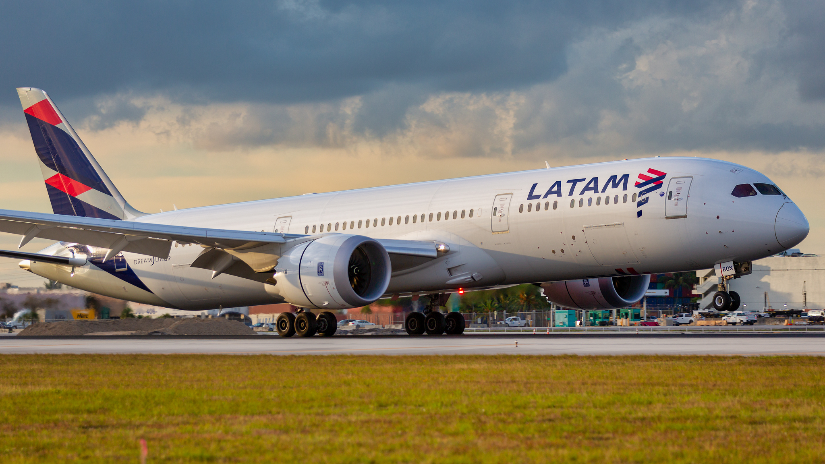
Challenge – Latam
José Ignacio Canto Gajardo
11-07-2023

Slide 2
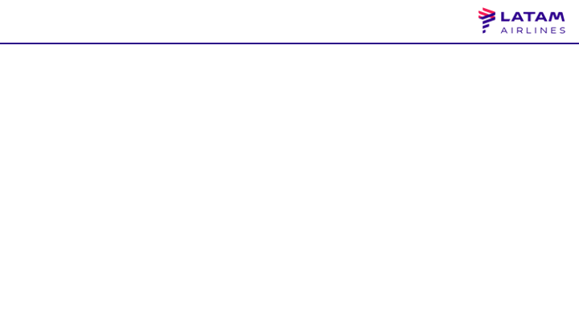
Identificación del problema
Desde el negocio se levantó la necesidad de crear un modelo que entregue la probabilidad de que un vuelo se atrase.
Para esto se utilizó la data de vuelos del 2017.
La estructura del trabajo fue la siguiente:
Análisis Exploratorio
Preprocesamiento
Entrenamiento
Evaluación
Feature Importance

Slide 3
Análisis Exploratorio de Datos
Se tienen distintas variables en la base con información acerca de las fechas y tiempo de los vuelos, aerolínea a cargo del vuelo, tanto para lo planificado como para lo que sucedió realmente en la operación, y el tipo de vuelo.
En primer lugar se graficaron las distribuciones de todas las variables y se obtuvieron las siguientes conclusiones:
Existen variables que son relativamente constantes y no aportan información (a priori): El día del mes, ciudad de origen programado y ciudad de origen operacional (ambas son Santiago de Chile en todos los registros).
Hay ciertas ciudades de destino que son las que tienen una mayor frecuencia de vuelos.
Existen ciertas aerolíneas que acumulan la gran mayoría de vuelos: LAN y SKU.
Abril y junio son los meses con menos vuelos; diciembre y enero son los que tienen más vuelos.
Los días sábados salen menos vuelos, mientras que el viernes es donde más salen.
En la madrugada es donde salen menos vuelos, y a las 7am es donde más vuelos salen.
El 54% de los vuelos del 2017 fueron nacionales.

Slide 4
Análisis Exploratorio de Datos
Se comprobó que no existen datos nulos en la base.
Se crearon las variables que se pedían en el enunciado y luego se revisó como se comportaban las distintas variables de la base con respecto a la nueva target de atraso (delay_15).
Se realizó el siguiente supuesto: las primeras 2 siglas del código de destino (Des-I o Des-O) corresponden al código del país.
De lo anterior se obtuvieron las siguientes conclusiones:
Existen destinos que siempre se atrasan.
Existen países de destino en donde más de la mitad de los vuelos se atrasa.
Existen aerolíneas que siempre se atrasan
Julio es el mes con mayor porcentaje de atraso dentro de todos los vuelos que salieron.
Lunes y viernes son los días con más porcentaje de atrasos.
La temporada parece no ser un factor diferenciador en los atrasos de los vuelos.
Hay más atrasos en vuelos internacional.
En la noche es donde porcentualmente se tienen más atrasos.
En anexos se pueden encontrar todos los gráficos obtenidos del Análisis Exploratorio.

Slide 5
Preprocesamiento
Finalmente nos quedamos sólo con variables categóricas, por lo que se realizó One Hot Encoding para transformar las distintas categorías por variable, en columnas binarias. De esta manera, la base aumentó su dimensionalidad a 239 features, cada una corresponde a una categoría de una de las variables iniciales.
Se hizo el balanceo de la target delay_15:
80% de la base aprox no eran vuelos atrasados.
Para la clase mayoritaria (no atraso), se hizo una muestra aleatoria de 30.000 registros.
Para la clase minoritaria (atraso), se simularon datos utilizando la librería SMOTE, pasando así de 12.614 registros a 30.000 registros.
De esta manera, la base final queda 50/50 en la target.

Slide 6
Entrenamiento
En primer lugar, se separó la base en entramiento y test con la función train_test_Split de la librería scikit-learn.
Debido al tipo de data se entrenaron 4 modelos distintos: Naive Bayes, SVM, Random Forest y XGBoost; esperando que Random Forest y XGBoost tuvieran un mejor desempeño al ser de tipo árbol (se comportan de mejor manera con data categórica).
Cada modelo tuvo la misma estructura de entrenamiento:
Optimización de hiperparámetros con RandomizedSearchCV
Cross-validation con StratifiedKfold
Métrica de scoring de RandomizedSearchCV fue roc_auc
El modelo de SVM fue el único al que no se le pudo hacer optimización de hiperparámetros debido a que cada iteración tomaba mucho tiempo (aproximadamente 30 minutos), y este al ser un modelo sólo para comparar y contrastar los resultados de los modelos de tipo árbol, se dejaron los hiperparámetros por defecto.

Slide 7
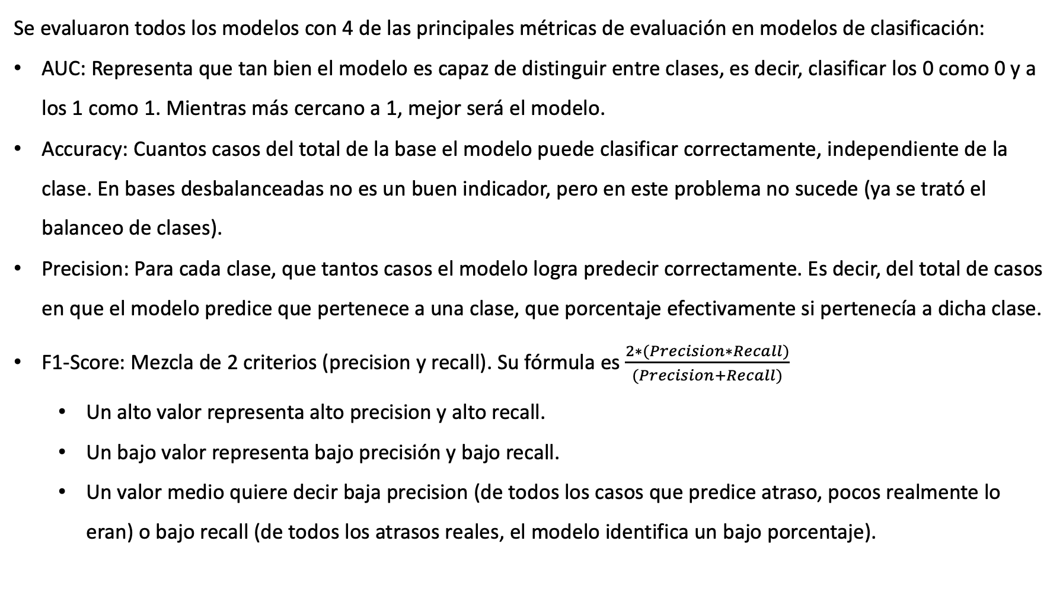
Evaluación
Se evaluaron todos los modelos con 4 de las principales métricas de evaluación en modelos de clasificación:
AUC: Representa que tan bien el modelo es capaz de distinguir entre clases, es decir, clasificar los 0 como 0 y a los 1 como 1. Mientras más cercano a 1, mejor será el modelo.
Accuracy: Cuantos casos del total de la base el modelo puede clasificar correctamente, independiente de la clase. En bases desbalanceadas no es un buen indicador, pero en este problema no sucede (ya se trató el balanceo de clases).
Precision: Para cada clase, que tantos casos el modelo logra predecir correctamente. Es decir, del total de casos en que el modelo predice que pertenece a una clase, que porcentaje efectivamente si pertenecía a dicha clase.
F1-Score: Mezcla de 2 criterios (precision y recall). Su fórmula es $\frac{2∗(Precision∗Recall)}{(Precision+Recall)}$
Un alto valor representa alto precision y alto recall.
Un bajo valor representa bajo precisión y bajo recall.
Un valor medio quiere decir baja precision (de todos los casos que predice atraso, pocos realmente lo eran) o bajo recall (de todos los atrasos reales, el modelo identifica un bajo porcentaje).

Slide 8
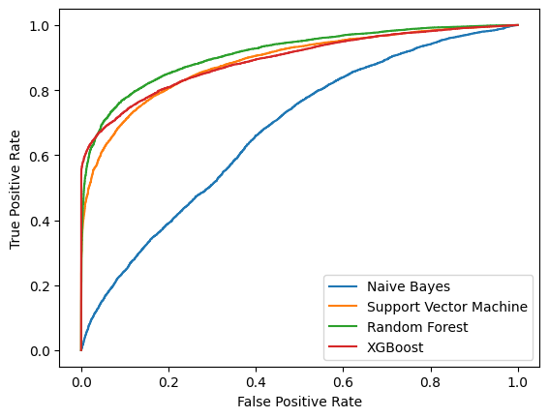
Evaluación
Metric | NB | SVM | RF | XGB
AUC | 0.67 | 0.88 | 0.91 | 0.89
Accuracy | 0.63 | 0.80 | 0.83 | 0.81
Precision | 0.61 | 0.87 | 0.87 | 0.88
F1-score | 0.65 | 0.78 | 0.82 | 0.79
Tabla 1: Métricas de evaluación de los modelos. Calculadas a partir de la base de test (el modelo nunca vio estos datos a la hora de ser entrenado)
Gráfico 1: Curvas ROC. Representa el tradeoff entre la tasa de Verdaderos positivos y la tasa de Falsos positivos. Mientras más cercano al cuadrante superior izquierdo, mejor. El AUC es el área bajo la curva ROC.

Slide 9
Evaluación
Considerando todo lo anterior, el mejor modelo es Random Forest, ya que tiene el mayor número en casi todas las métricas. Principalmente destacan el 0.91 en el AUC (en donde 1 es el máximo) y 87% de precisión sobre la clase 1 (atraso), que es justamente lo que se busca predecir.
Por lo tanto, podemos afirmar que con los datos que se tienen, se puede detectar un patrón que permite estimar con una alta tasa de aprobación si un vuelo se va a atrasar o no.
Por último, queda ver si las probabilidades estimadas con el modelo hacen sentido con la target, es decir, si a mayor probabilidad de atraso, hay más porcentaje de atraso.

Slide 10
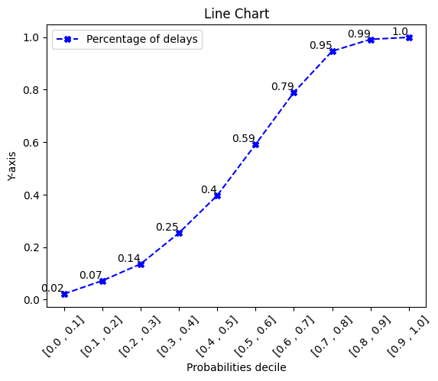
Evaluación
Efectivamente se cumple lo propuesto, a mayor score del modelo (o probabilidad de atraso), mayor es el porcentaje de vuelos que se atrasan.
Otro punto importante a destacar es que desde el séptimo decil en adelante, el porcentaje de atrasos es de sobre un 95%.
Por lo tanto, si el modelo predice una probabilidad sobre 70%, podemos prácticamente ”asegurar” (nunca se puede asegurar nada con un modelo) que el vuelo se va a atrasar.
Gráfico 2: Porcentaje de atrasos por decil de probabilidad de atraso según modelo Random Forest.

Slide 11
Challenge – Latam
José Ignacio Canto Gajardo
11-07-2023

Slide 12
Anexos

